Slide 1
大模型的本地部署与交互
西卡鹿
2025.05.05

Slide 2
大纲
1. 背景介绍
2. 本地部署的意义
3. 本地部署实操

Slide 3
背景介绍

Slide 4
人工智能发展简史
诞生
任务失败 目标落空
专家系统
维护复杂研究缓慢
互联网 推动复苏
深度学习 大数据
规模化 预训练
通用模型
达特茅斯会议
机器翻译 “不实用” 符号主义
医疗、 化学、 地质等 专家系统
专家系统维护复杂
IBM深蓝击败国际象棋大师
AlexNet
CNN
BERT GPT-2
GPT-3、4、o3... Deepseek-R1
Qwen3
神经网络发展缓慢
AlphaGo击败 围棋大师 李世石
人工智能 诞生
NVIDIA 推出CUDA
Transformer诞生
1956
1960s
1970s
1990s
2000s
2010s
2020s
2022+
Notes:
人工智能的诞生期始于1956年，也就是著名的达特茅斯会议。这次会议首次提出了“人工智能”这个概念，被公认为AI的起点。早期的研究充满了乐观情绪，涌现出机器定理证明、游戏程序等尝试。 到了1960年代，AI就遭遇了第一次严重的挫折。机器翻译等项目的效果远不如预期，美国政府甚至在ALPAC报告中直接判定“机器翻译不实用”。这个阶段的AI以符号主义为主，依赖于规则和逻辑推理，但很难应对真实世界的复杂性，导致资金和研究热情大幅下滑。 到了1970年代，AI研究进入了一个新的高峰——也就是专家系统的崛起。医疗、化学、地质等领域的专家系统开始广泛应用，试图用“知识库+推理机”的方式模仿专家的决策过程。这一阶段标志着AI首次迈向实际应用。 不过到了1990年代，专家系统也暴露出了很多问题，比如维护复杂、更新困难，系统的扩展性差。与此同时，神经网络虽然被重新提出，但由于计算资源有限，发展非常缓慢，这段时间AI再次进入低潮。 2000年代迎来了复苏的契机，首先是IBM深蓝击败国际象棋世界冠军，这极大提振了AI的影响力。同时，NVIDIA推出CUDA，使GPU可以被用来加速AI计算，这为之后的深度学习奠定了硬件基础。 到了2010年代，这个阶段的标志性事件是AlexNet在2012年ImageNet竞赛中大放异彩，推动了深度学习和CNN的崛起。随后，AlphaGo在2016年击败围棋世界冠军李世石，再次让全球震惊。此外，Transformer架构的提出彻底改变了自然语言处理领域。 进入2020年代，AI进入了规模化预训练的阶段，BERT、GPT-2等模型不断刷新性能记录，标志着AI从单一任务走向通用场景。 在2022年以后，我们看到了AI进一步迈入通用大模型时代。GPT-3、GPT-4以及国内的Deepseek、Qwen等模型不断涌现。这些模型拥有庞大的参数量和强大的多模态能力，标志着AI正从“工具”向“助手”甚至“伙伴”方向发展。

Slide 5
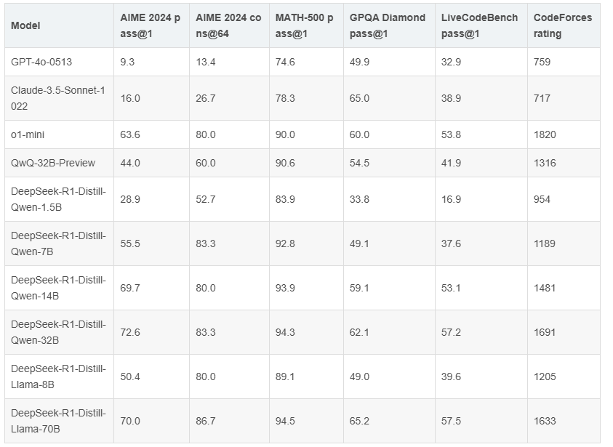
2025的“新年冲击”- 打破“垄断”
Deepseek R1开源+蒸馏
7B、14B、32B等蒸馏版本在 多领域性能逼近甚至超越o1-mini
部署定制化高性能大语言模型成为可能
图：Deepseek蒸馏版本与其他大模型的性能指标对比
Notes:
其实在Deepseek之前就已经有很多开源模型了，然而这些模型在性能或者功能性上与顶尖的闭源模型存在一定差距。Deepseek R1的特别之处在于，它不仅是全方位的开源的，代码、权重、训练数据统统开源，允许商用，并且首次在多个指标上达到或者逼近了国际一流水平，这种性能档次的跃迁，给人们带来了极大的震撼。同时，Deepseek R1还为人们展示了“思考回路”，让人们看到AI在回答问题的时候，究竟是如何理解问题和思考如何回答的，从而进一步优化问题或者深入了解信息。
同时，按照Deepseek自己公布的科技报告，它的训练成本比OpenAI花费的低的多的多，API服务的毛利率甚至达到了500%多，坊间甚至传出只要有两万张卡就能服务全世界的论点。一个完全开源的，性能足够强大的，有多个参数蒸馏版本、可以适配各种环境的大模型，说一句新年冲击，一点都不过分。Deepseek R1开源，使得个人和中小企业部署定制化高性能大语言模型成为可能。

Slide 6
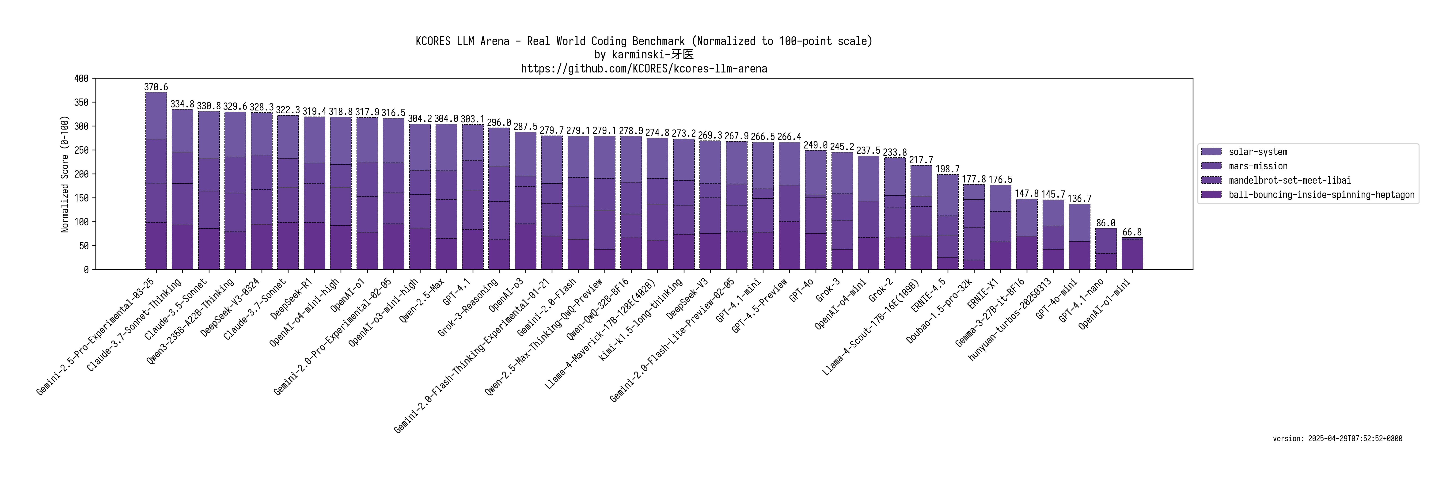
新鲜出炉的大模型 -- Qwen3
目前的“开源最强”- 特点就是：表现相对稳定，无明显短板（329.6分）
支持Think模式与No_Think模式
图：Qwen3-235B-A22B与其他大模型的跑分对比^{*1}
*1：https://github.com/KCORES/kcores-llm-arena

Slide 7
大模型本地部署的意义
Notes:
接下来我想汇报一下同义词合并算法的研究结果

Slide 8
本地部署的意义
核心原因 | 具体意义/价值 | 场景示例
数据隐私保护 | 防止数据泄露， 确保敏感信息始终在本地处理 | 医疗影像分析、金融风险预测
实时响应&稳定性 | 毫秒级响应速度， 避免网络波动影响用户体验 | 智能客服、制造业检测
定制化 | 支持微调与自定义知识集成， 满足特定场景的AI效果 | 企业知识库问答、专业领域AI
合规与法规要求 | 满足数据本地化、 数据安全法等法规的强制要求 | 政府采购、数据出境敏感行业
降低长期使用成本 | 重度使用场景下 可降低长期API调用费用 | 大规模长期项目
离线场景支持 | 在无网络或弱网络环境中 保证AI功能持续可用 | 航天、偏远站点、离线设备

Slide 9
大模型本地部署实操
Notes:
接下来我想汇报一下同义词合并算法的研究结果

Slide 10
部署一个模型需要几步？
部署个什么模型？（What）
上哪儿找这种模型？(Where)
本地环境能不能支持这个模型？（Whether）
怎么部署这个模型？（How）

Slide 11
1. 部署个什么模型？（What）
根据需求/任务/目标进行筛选，例如：
图片处理相关（图片分类、物体检测、图片生成...）-- 计算机视觉（CV）
文字处理相关（文本生成、文本总结、文本翻译...）-- 自然语言处理（NLP）
音频相关（文字→音声，音声→文字...）-- 音频（Audio）
列表相关（制表...）-- 表格（Tabular）
复合型任务 -- 多模态（Multimodal）
其他筛选条件：任务的复杂度，支持的框架，支持的自然语言，开源协议种类...

Slide 12


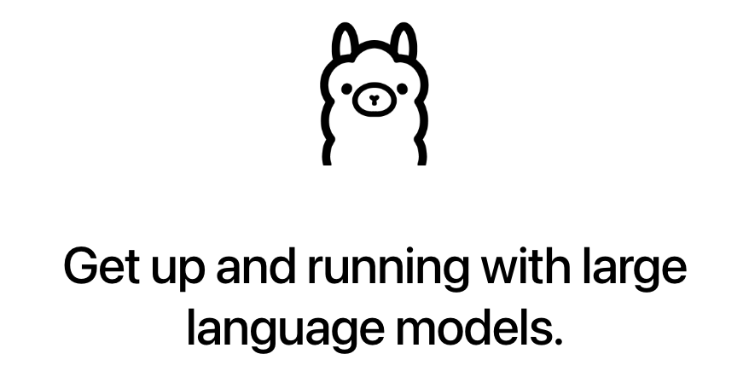

2. 上哪儿找这种模型？(Where)
大模型目录网站：
Hugging Face (https://huggingface.co/)
魔塔社区 (https://modelscope.cn/home)
大模型部署平台：
Ollama (https://ollama.com/)
LM Studio (https://lmstudio.ai/)

Slide 13
3. 本地环境能不能支持这个模型？（Whether）
查询模型的官方技术文档
借助辅助工具：
Huggingface（登记硬件规格，然后查询模型名称-GGUF）
VRAM Calculator^{*1}
主观经验估计：
8G显存（7B及以下）
16G~24G显存（13B-30B）
40G显存+（65B及以上）
*1 https://apxml.com/tools/vram-calculator

Slide 14

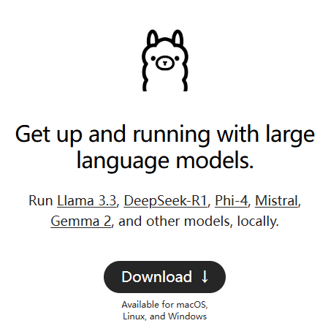
4. 怎么部署这个模型？（How）：Ollama
Ollama -- 开源的本地大语言模型运行框架，专为本地部署和运行大语言模型设计
部署大模型方便快捷：
下载Ollama安装包并安装
Windows用户注意： Ollama默认是安装在C盘，模型也放在C盘。不想放C盘需要额外处理

Slide 15
大模型交互与配置
Notes:
接下来我想汇报一下同义词合并算法的研究结果

Slide 16


交互环节
Ollama 内置了一个本地RESTful API，默认监听 http://localhost:11434
交互方式：
命令行交互：ollama run <模型名称>
本地软件：Chatbox
浏览器插件：PageAssist
代码交互：OpenAI API

Slide 17
未来？What Next？
RAG：检索增强生成，可以实时查找外部数据进行回答 比如：内部法律问答系统 → 输入“公司离职流程”，检索HR手册片段，再由大模型组织回答
智能体（Agent）：主动规划任务，调用外部工具，执行复杂操作序列 比如：本地Agent自动收集日报、生成报表、发送邮件？
MCP（Model Context Protocol）：以一致的方式将各种数据源、工具、功能连接到AI模型的一个中间协议（类似USB扩展坞？）

Slide 18
感谢收看，欢迎点赞+关注+收藏~
Notes:
接下来我想汇报一下同义词合并算法的研究结果

Slide 19
新鲜出炉的混合大模型 -- Qwen3
MoE专家混合模型（例如 qwen3-235b-a22b）
Dense稠密模型（例如 qwen3-4b、qwen3-32b）
参数多样（0.6B ~ 235B，各种参数段位都有）
社区支持多（llama.cpp，MLX，KTransformer，vLLM，SGLang都支持运行）
微调要求低（Unsloth 微调 Qwen 14B 仅需 16G 显存）

